Slide 1

https://www.facebook.com/hcmut.ml.iot.lab
Lesson 2
Machine Learning
5/5/2021

Slide 2
NỘI DUNG CHÍNH
Thuật toán phân lớp
Logistic Regression
Logistic Regression with Python
Python Machine Learning
2
Truong Gia Luat
Notes:
List / Tuple: là một chuỗi các mục có thứ tự, chỉ khác là có thể thay đổi và bất biến.
Bộ: là một bộ sưu tập không có thứ tự các vật phẩm duy nhất.
Dict: là một bộ sưu tập không có thứ tự các mặt hàng duy nhất.
Không: được sử dụng để xác định giá trị null hoặc không có giá trị nào

Slide 3
I. Thuật toán phân lớp
(Classification)
Python Machine Learning
3
Truong Gia Luat

Slide 4
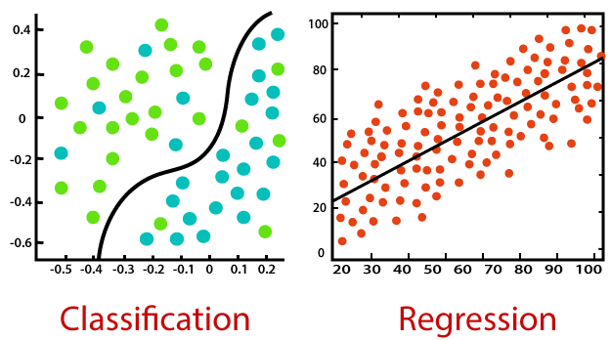
1. Thuật toán phân lớp
Khác với thuật toán hồi quy, phân lớp là thuật toán giúp phân loại các điểm dữ liệu đầu vào theo các label đã định sẵn dựa trên các feature được chọn.
Python Machine Learning
4
Truong Gia Luat
Notes:
List / Tuple: là một chuỗi các mục có thứ tự, chỉ khác là có thể thay đổi và bất biến.
Bộ: là một bộ sưu tập không có thứ tự các vật phẩm duy nhất.
Dict: là một bộ sưu tập không có thứ tự các mặt hàng duy nhất.
Không: được sử dụng để xác định giá trị null hoặc không có giá trị nào

Slide 5
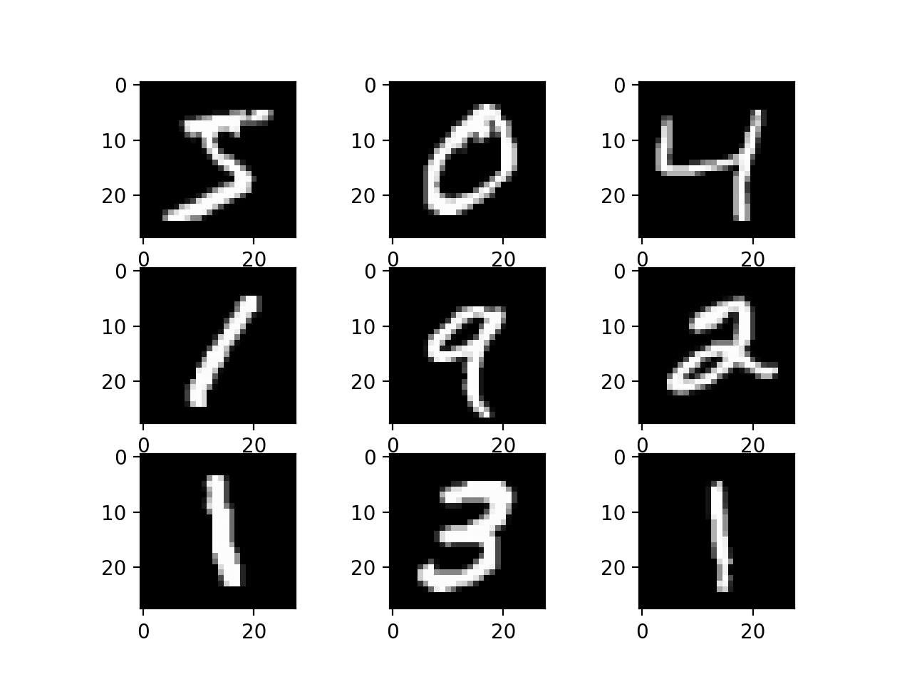

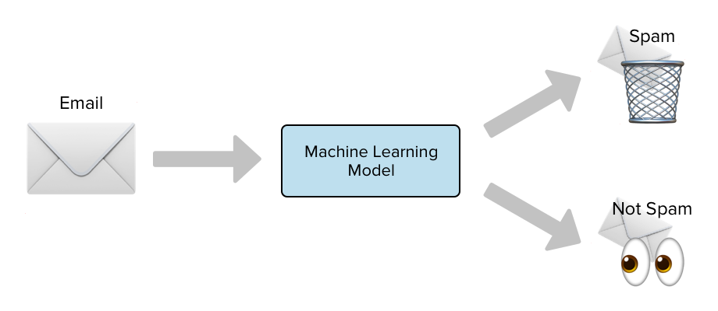
2. Ứng dụng phân lớp
Là một thuật toán học có giám sát (supervised learning) được ứng dụng khá rộng rãi hiện nay do tính thực tiễn cao.
Python Machine Learning
5
Truong Gia Luat
Notes:
List / Tuple: là một chuỗi các mục có thứ tự, chỉ khác là có thể thay đổi và bất biến.
Bộ: là một bộ sưu tập không có thứ tự các vật phẩm duy nhất.
Dict: là một bộ sưu tập không có thứ tự các mặt hàng duy nhất.
Không: được sử dụng để xác định giá trị null hoặc không có giá trị nào

Slide 6
II. Hồi quy Logistic
(Logistic Regression)
Python Machine Learning
6
Truong Gia Luat

Slide 7
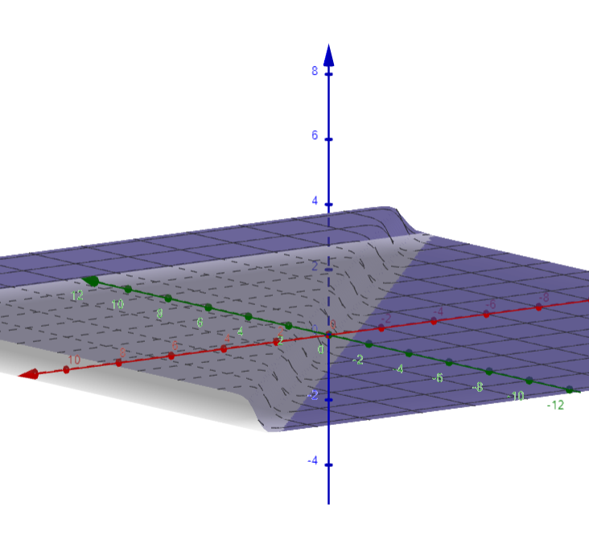
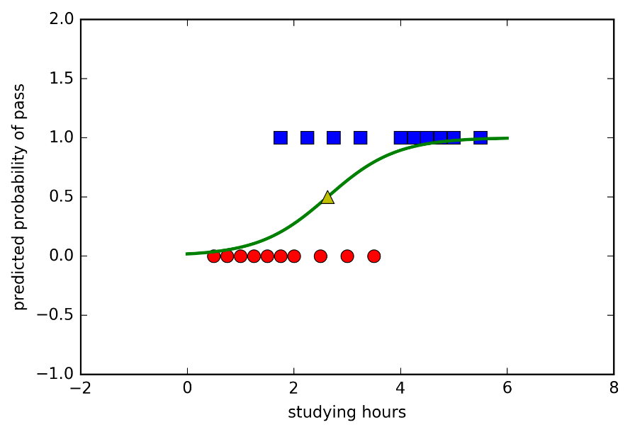
1. Giới thiệu
Logistic Regression là thuật toán phân lớp cho các dữ liệu đầu vào dựa trên các feature được định sẵn.
Mặc dù gọi là hồi quy (Regression) nhưng Logistic Regression lại được dùng cho các bài toán phân lớp (Classification)
Một biến
Hai biến
Python Machine Learning
7
Truong Gia Luat
Notes:
List / Tuple: là một chuỗi các mục có thứ tự, chỉ khác là có thể thay đổi và bất biến.
Bộ: là một bộ sưu tập không có thứ tự các vật phẩm duy nhất.
Dict: là một bộ sưu tập không có thứ tự các mặt hàng duy nhất.
Không: được sử dụng để xác định giá trị null hoặc không có giá trị nào

Slide 8


2. Hàm định nghĩa
Xét ví dụ:
Hàm Sigmoid:
Python Machine Learning
8
Truong Gia Luat
Notes:
List / Tuple: là một chuỗi các mục có thứ tự, chỉ khác là có thể thay đổi và bất biến.
Bộ: là một bộ sưu tập không có thứ tự các vật phẩm duy nhất.
Dict: là một bộ sưu tập không có thứ tự các mặt hàng duy nhất.
Không: được sử dụng để xác định giá trị null hoặc không có giá trị nào

Slide 9
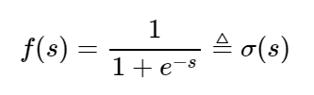
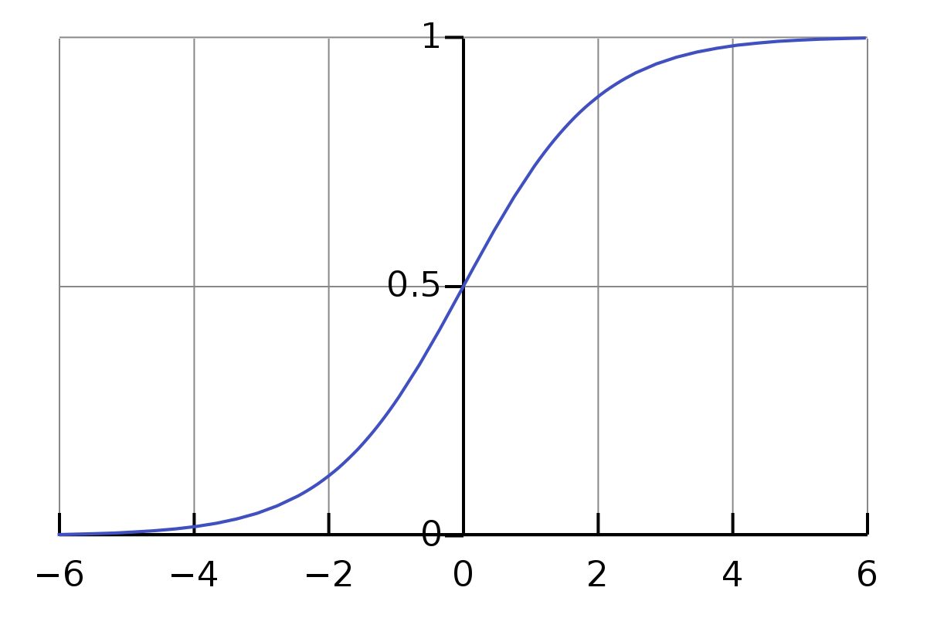

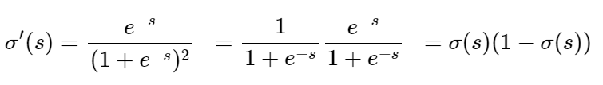
3. Hàm Sigmoid
Hàm sigmoid:
Tính chất:
Python Machine Learning
9
Truong Gia Luat
Notes:
List / Tuple: là một chuỗi các mục có thứ tự, chỉ khác là có thể thay đổi và bất biến.
Bộ: là một bộ sưu tập không có thứ tự các vật phẩm duy nhất.
Dict: là một bộ sưu tập không có thứ tự các mặt hàng duy nhất.
Không: được sử dụng để xác định giá trị null hoặc không có giá trị nào

Slide 10
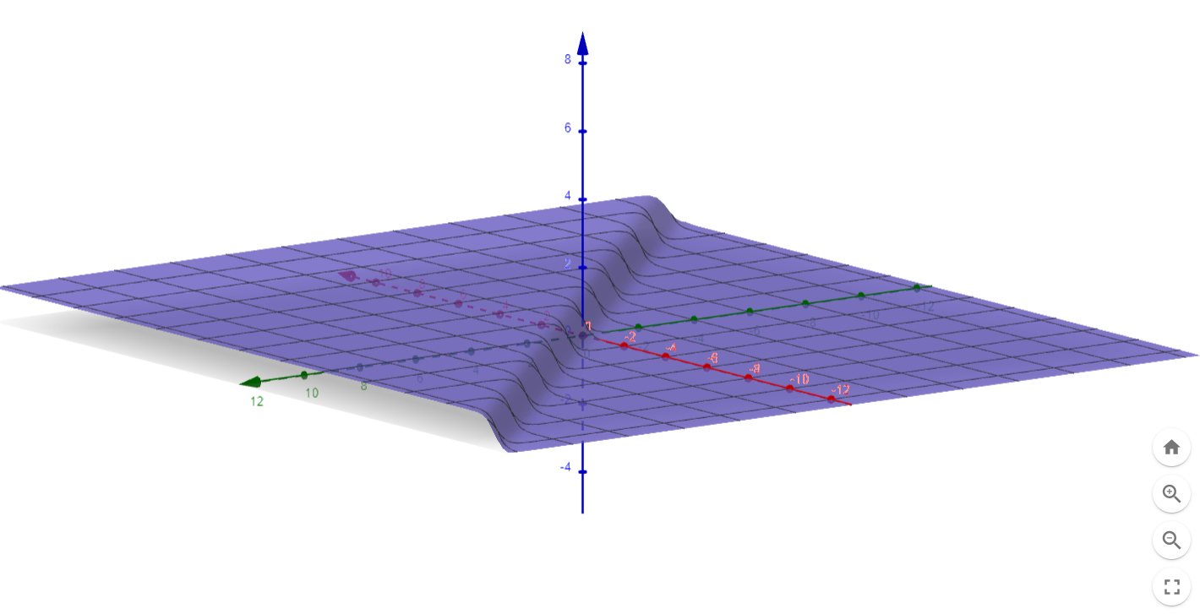
3. Hàm Sigmoid
Hàm sigmoid 2 biến biểu diễn trong không gian 3D
Python Machine Learning
10
Truong Gia Luat
Notes:
List / Tuple: là một chuỗi các mục có thứ tự, chỉ khác là có thể thay đổi và bất biến.
Bộ: là một bộ sưu tập không có thứ tự các vật phẩm duy nhất.
Dict: là một bộ sưu tập không có thứ tự các mặt hàng duy nhất.
Không: được sử dụng để xác định giá trị null hoặc không có giá trị nào

Slide 11




4. Đầu ra thuật toán
Xác xuất đầu ra:
Đặt:
Mục đích: Tìm w sao cho z_{i} = f( w^{T}x_{i} ) gần giá trị 1 nhất có thể khi điểm dữ liệu thuộc class 1 và ngược lại z_{i} = f(w^{T}x_{i} ) phải gần 0 nhất khi điểm dữ liệu thuộc class 0.
Python Machine Learning
11
Truong Gia Luat
Notes:
List / Tuple: là một chuỗi các mục có thứ tự, chỉ khác là có thể thay đổi và bất biến.
Bộ: là một bộ sưu tập không có thứ tự các vật phẩm duy nhất.
Dict: là một bộ sưu tập không có thứ tự các mặt hàng duy nhất.
Không: được sử dụng để xác định giá trị null hoặc không có giá trị nào

Slide 12
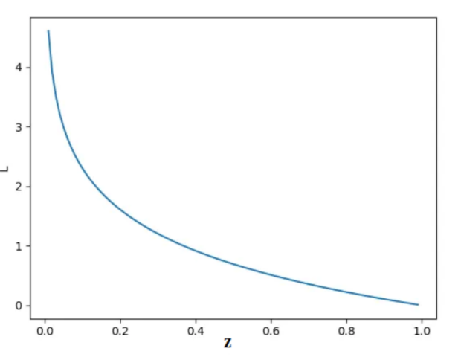
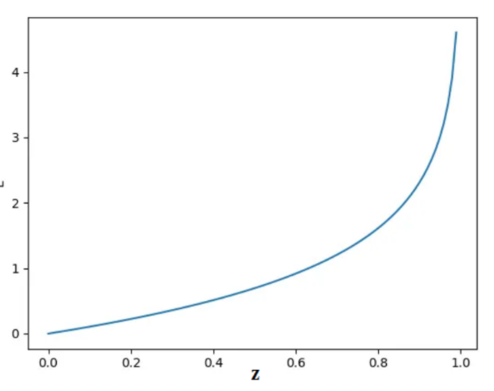
5. Hàm mất mát
Yêu cầu: Mất mát phải tiến về 0 khi z_{i} = f( w^{T}x_{i} ) dự đoán ra gần với y_{i} tương ứng. Ngược lại z_{i} càng ngược với y_{i} thì mất mát phải tiến về vô cùng.
y_{i} = 1
y_{i} = 0
Python Machine Learning
12
Truong Gia Luat
Notes:
List / Tuple: là một chuỗi các mục có thứ tự, chỉ khác là có thể thay đổi và bất biến.
Bộ: là một bộ sưu tập không có thứ tự các vật phẩm duy nhất.
Dict: là một bộ sưu tập không có thứ tự các mặt hàng duy nhất.
Không: được sử dụng để xác định giá trị null hoặc không có giá trị nào

Slide 13
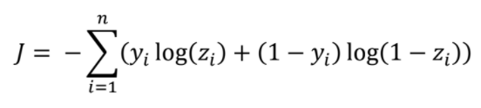

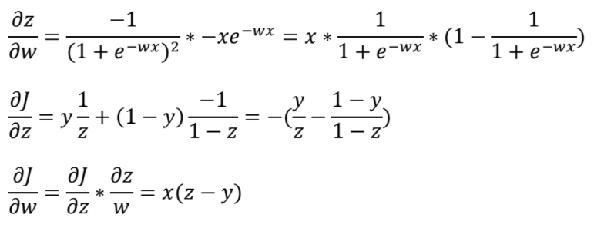


5. Hàm mất mát
Loss function:
Với:
Đạo hàm:
Cập nhật theo GD:
Python Machine Learning
13
Truong Gia Luat
Notes:
List / Tuple: là một chuỗi các mục có thứ tự, chỉ khác là có thể thay đổi và bất biến.
Bộ: là một bộ sưu tập không có thứ tự các vật phẩm duy nhất.
Dict: là một bộ sưu tập không có thứ tự các mặt hàng duy nhất.
Không: được sử dụng để xác định giá trị null hoặc không có giá trị nào

Slide 14
- Nguồn tham khảo -
Logistic Regression – Wikipedia.
Blog Machine learning – Vũ Hữu Tiệp (machinelearningcoban.com).
Hồi quy logistic (Hai’s Blog) – Đỗ Minh Hải (dominhhai.github.io).
Python Machine Learning
14
Truong Gia Luat
Notes:
List / Tuple: là một chuỗi các mục có thứ tự, chỉ khác là có thể thay đổi và bất biến.
Bộ: là một bộ sưu tập không có thứ tự các vật phẩm duy nhất.
Dict: là một bộ sưu tập không có thứ tự các mặt hàng duy nhất.
Không: được sử dụng để xác định giá trị null hoặc không có giá trị nào

Slide 15
IV. Logistic Regression
With Python
Python Machine Learning
15
Truong Gia Luat

Slide 16
https://www.facebook.com/hcmut.ml.iot.lab
Lesson 2
THANKS FOR YOUR ATTENTION
5/5/2021

